Slide 1
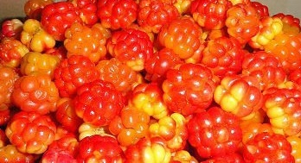
Внедрение национально-регионального компонента в воспитательно-образовательный процесс дошкольных групп

Slide 2
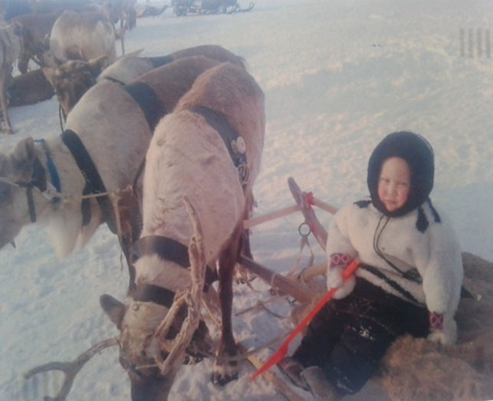
В.А Сухомлинский утверждал, что детство – каждодневное открытие мира и поэтому надо сделать так, чтобы оно стало, прежде всего, познанием человека и Отечества, их красоты и величия, через красоту родного края.

Slide 3
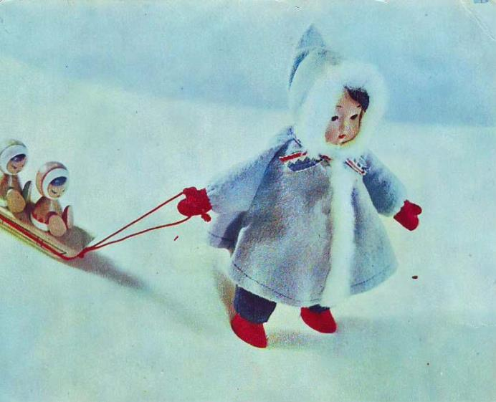
Целью внедрения в образовательный процесс дошкольного учреждения национально–регионального компонента является ознакомление дошкольников с родным краем, его природными, культурными, социальными и экономическими особенностями.

Slide 4
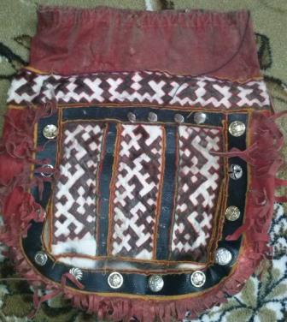
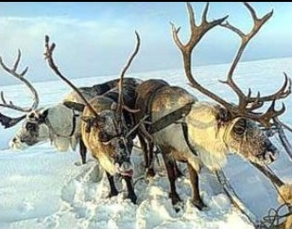
Достижение цели возможно через реализацию следующих задач: - формирование определенного отношения ребенка к родному краю; - знакомство с особенностями народно – прикладного искусства коренных народов Севера; - формирование представлений о флоре и фауне родного края; - формирование представлений о быте и труде коренных народов Севера (охоте, оленеводстве, рыбном промысле).
н
н

Slide 5
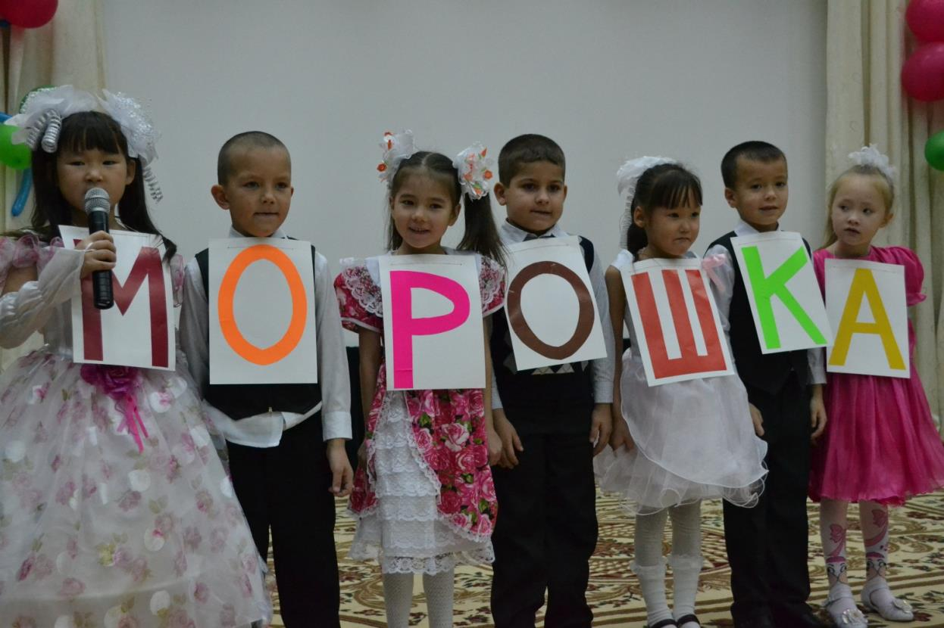

Slide 6
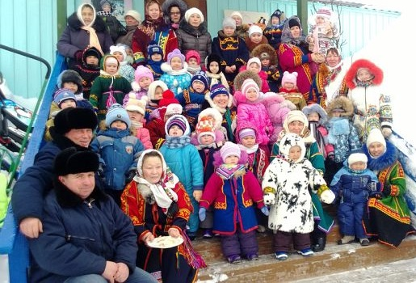

Slide 7
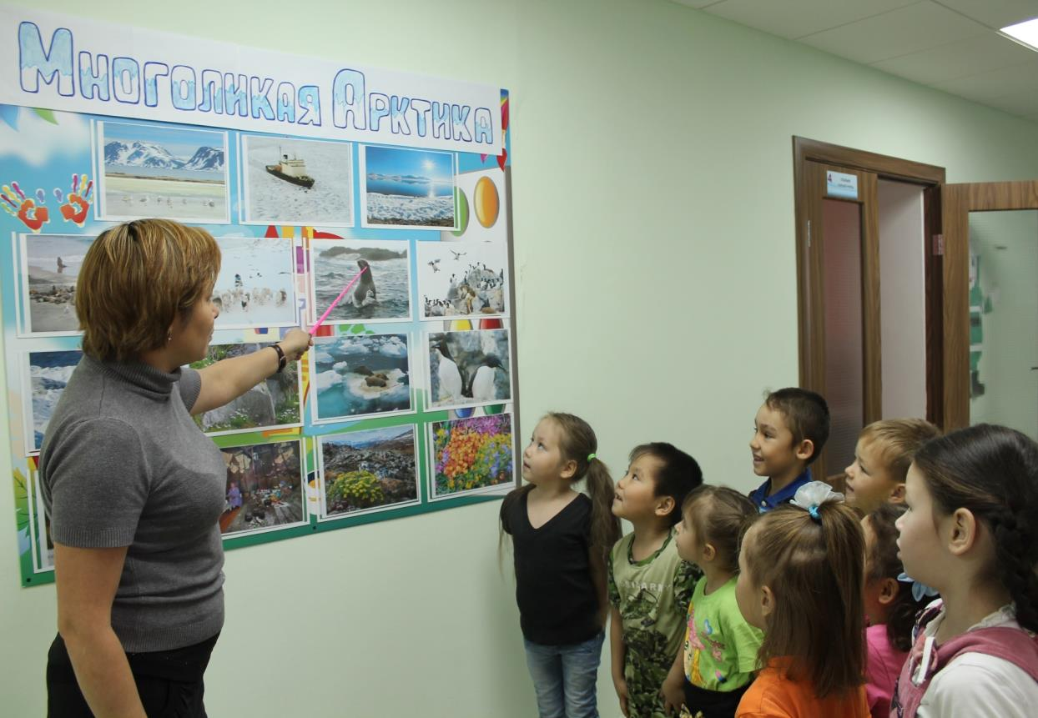

Slide 8
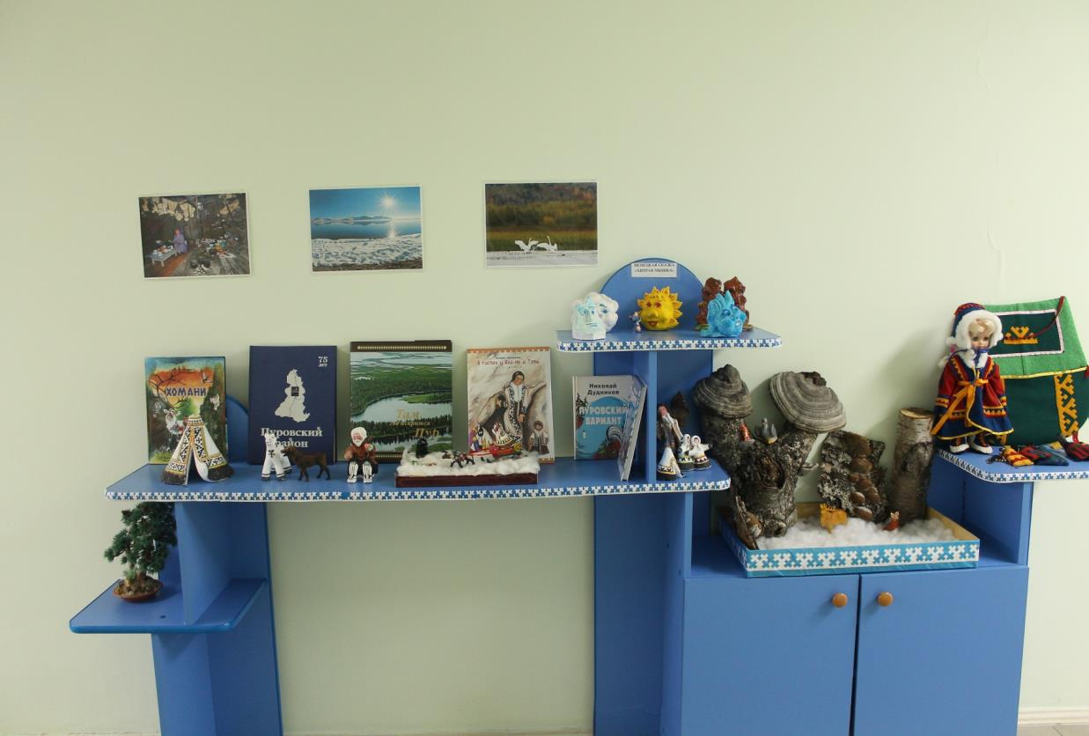

Slide 9
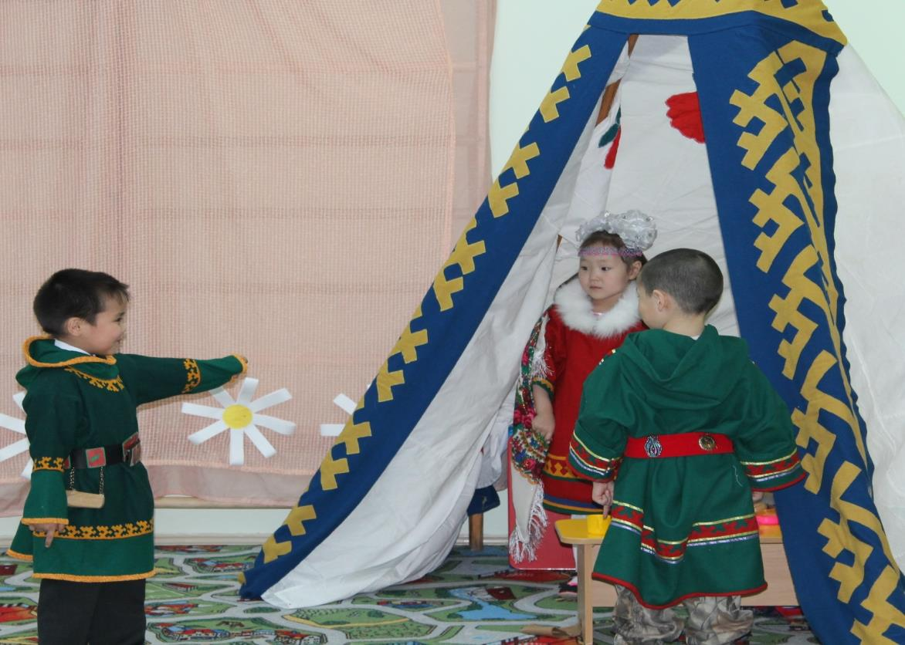

Slide 10
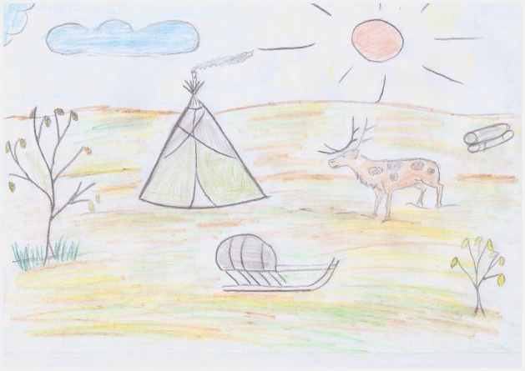
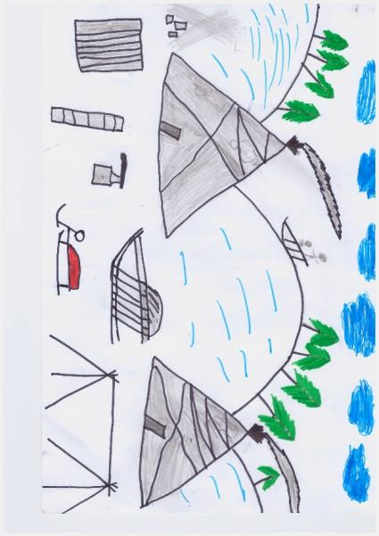
Сын тундры-человек- олень: Неразделим с упряжкой оленей… Л.В.Лапцуй
Храни природу, чтобы сохраниться:
Ты царь ее, но все таки частица!...
Л,В.Лапцуй

Slide 11
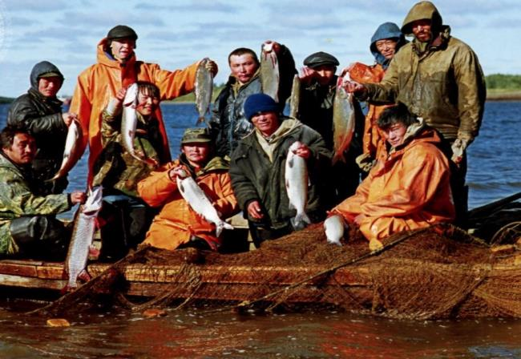
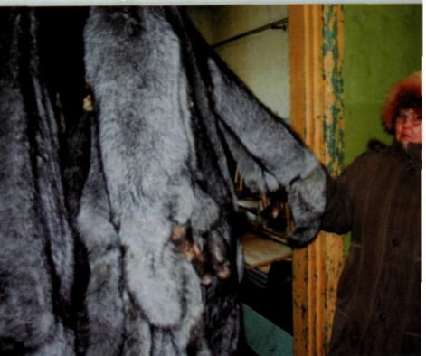
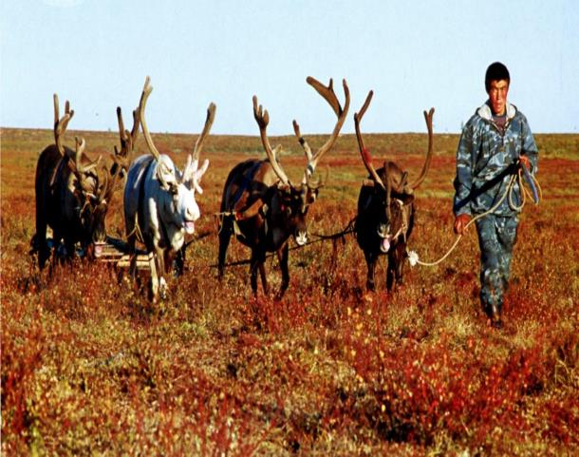
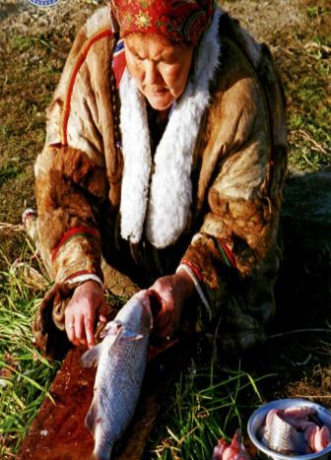

Slide 12
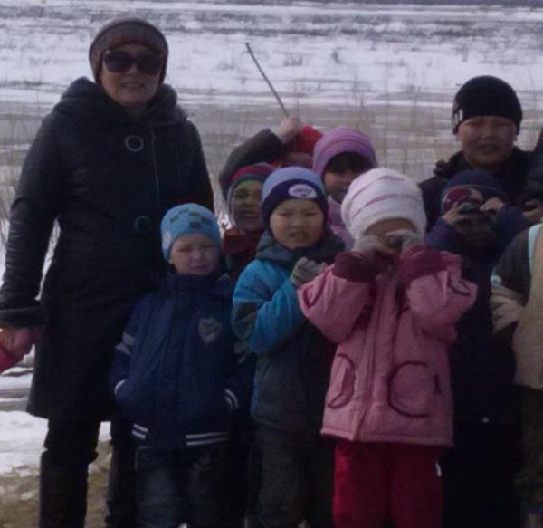
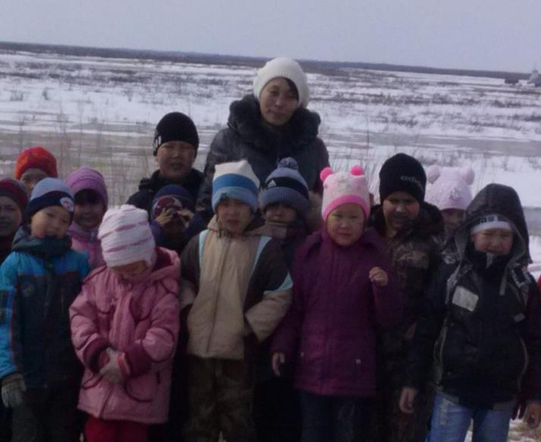
Л. Лапцуй
Суров наш Север лишь на первый взгляд.
Пусть ветры завывают за стеною,
Здесь каждый вас увидеть будет рад
И обогреть душевной теплотою!

Slide 13
Спасибо за внимание

